Slide 1
GLOBAL MONEY WEEK 18-24 MARTIE 2024 Prof. înv. preșcolar Gliga Aurelia-Ramona Prof. înv. preșcolar Cirilescu Marinela
Grădinița cu Program Prelungit Nr.4 Reghin
Județul Mureș

Slide 2
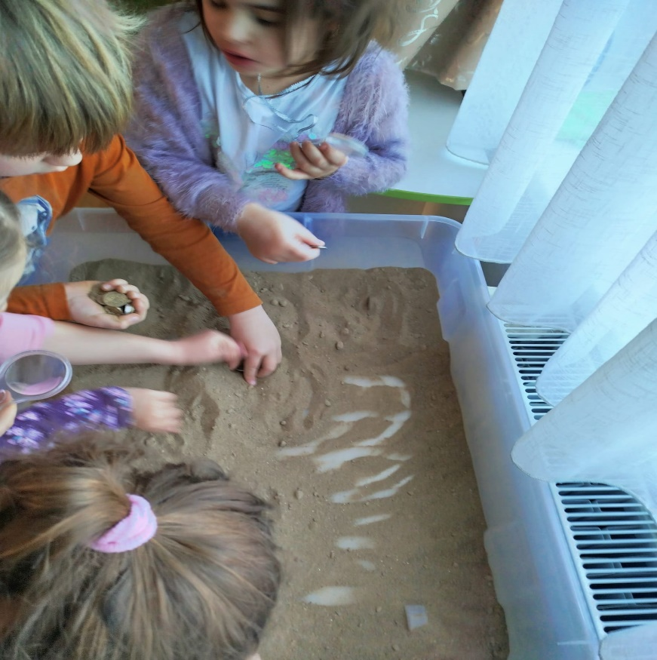
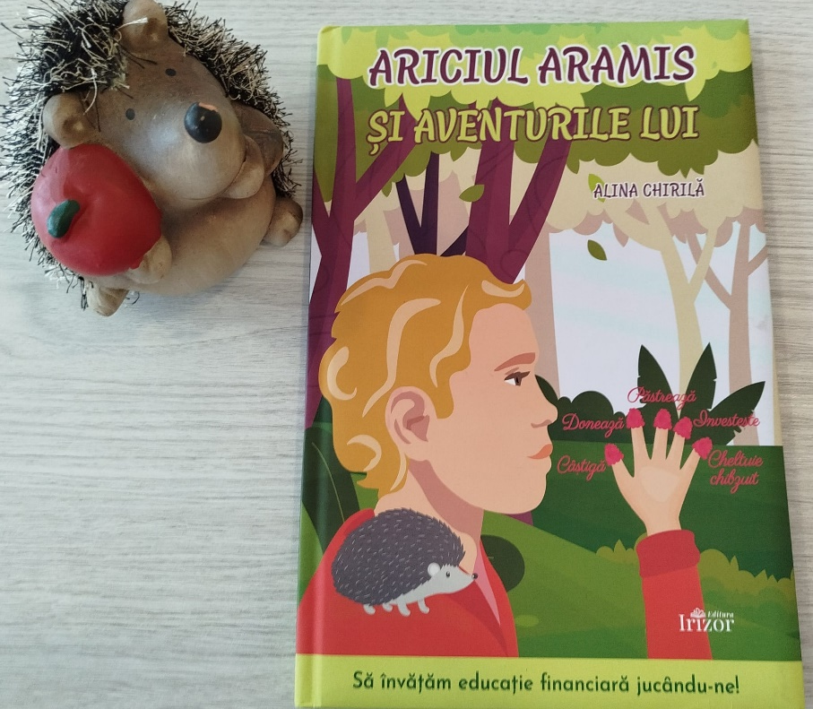
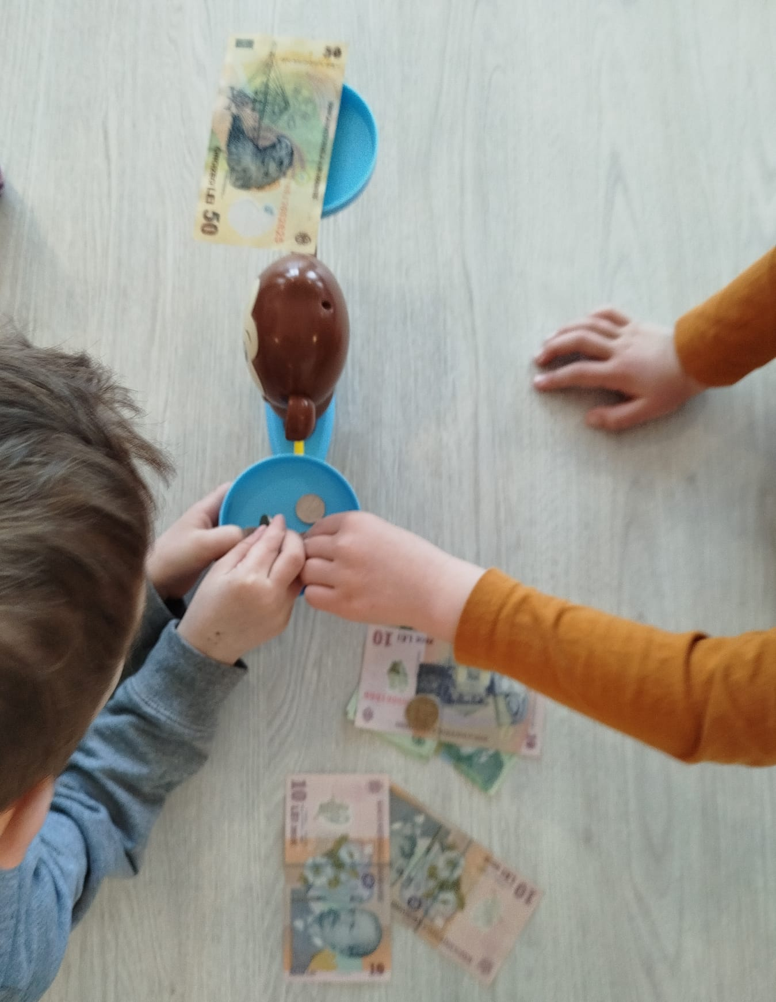
„Monede pe nisip”
„Ariciul Aramis
și aventurile lui”
„Cântărim banii”

Slide 3
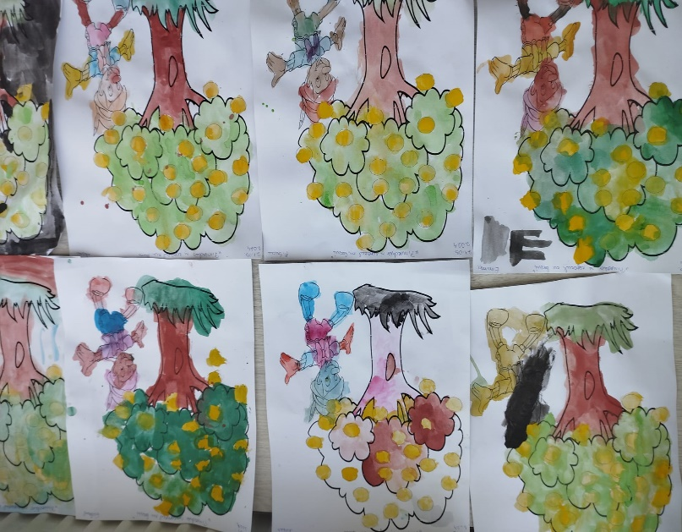
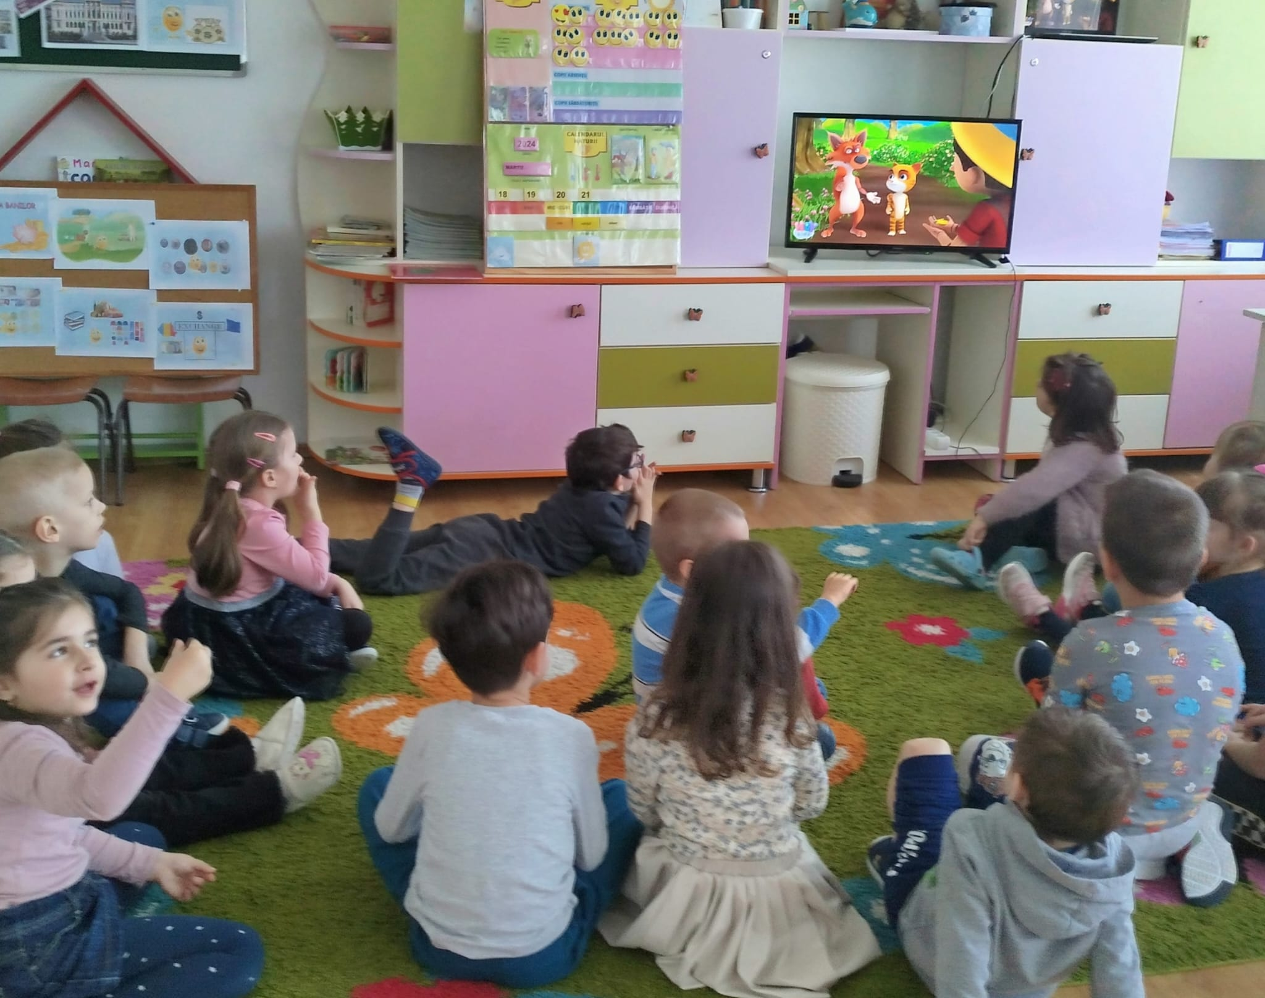
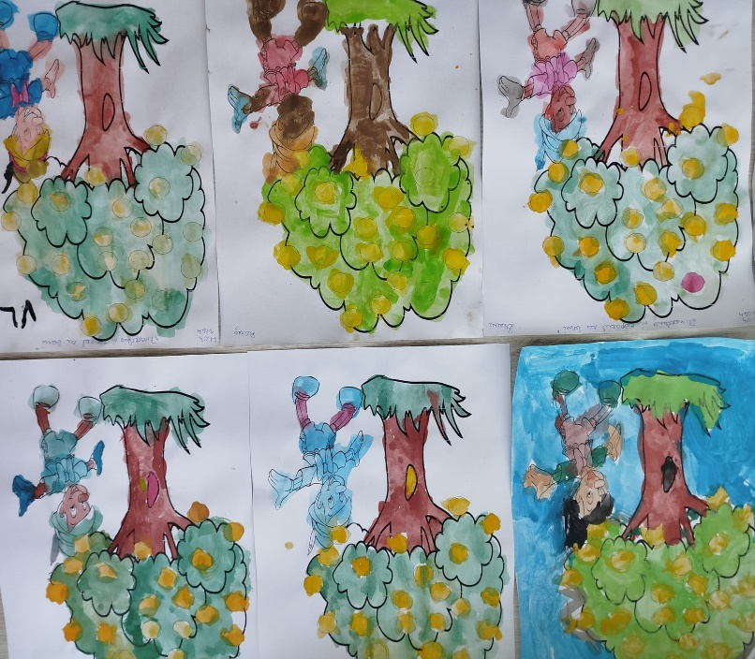
„Pinocchio și copacul cu bani”

Slide 4
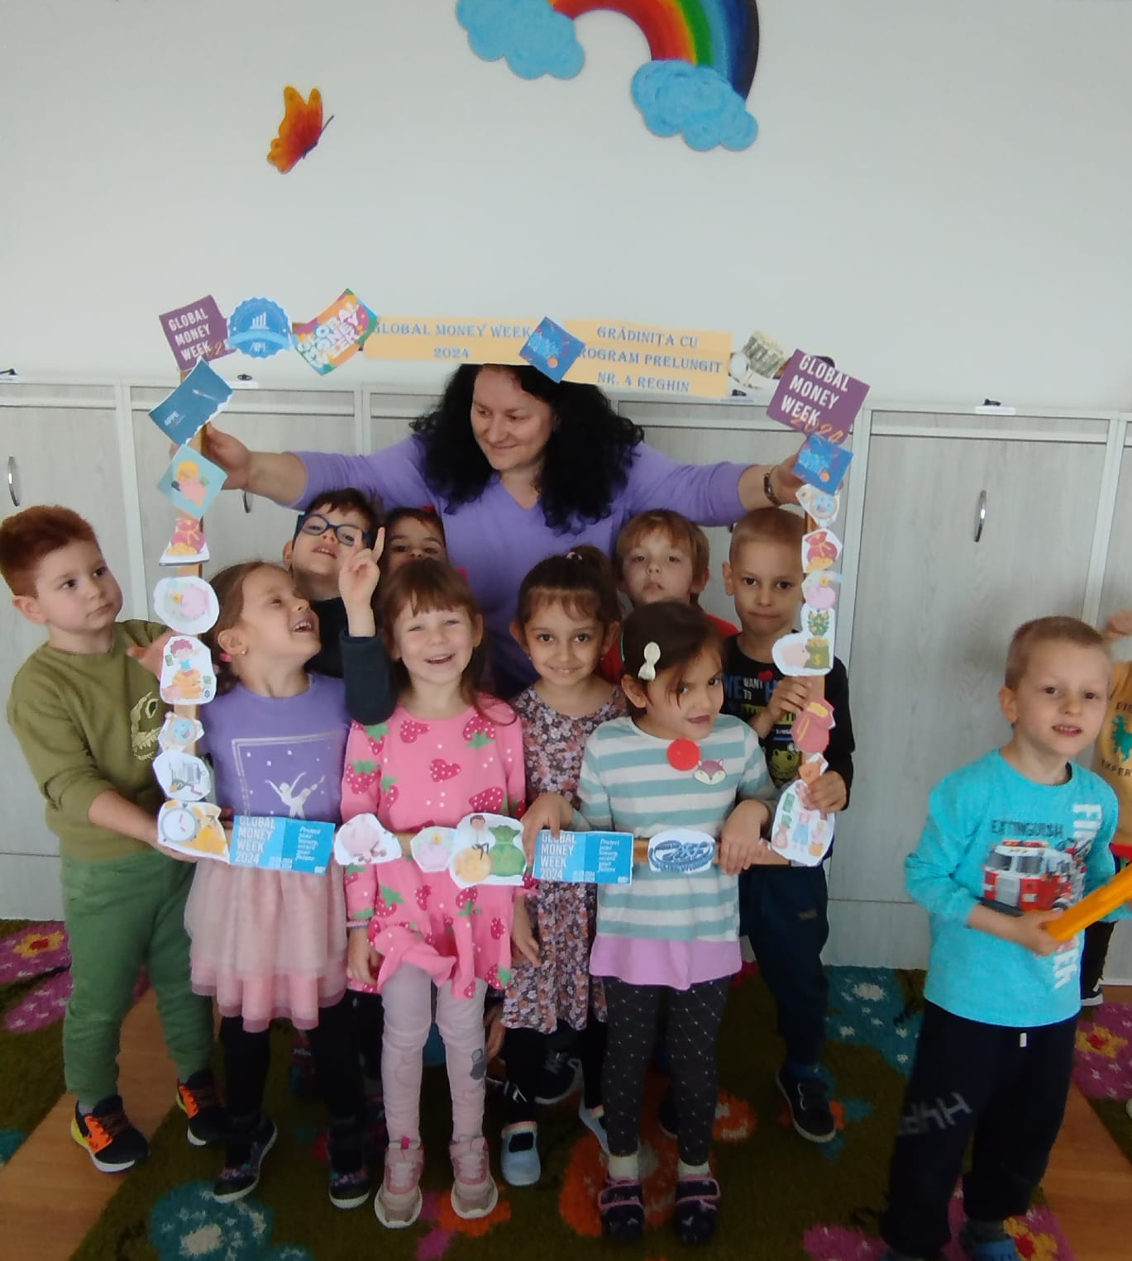
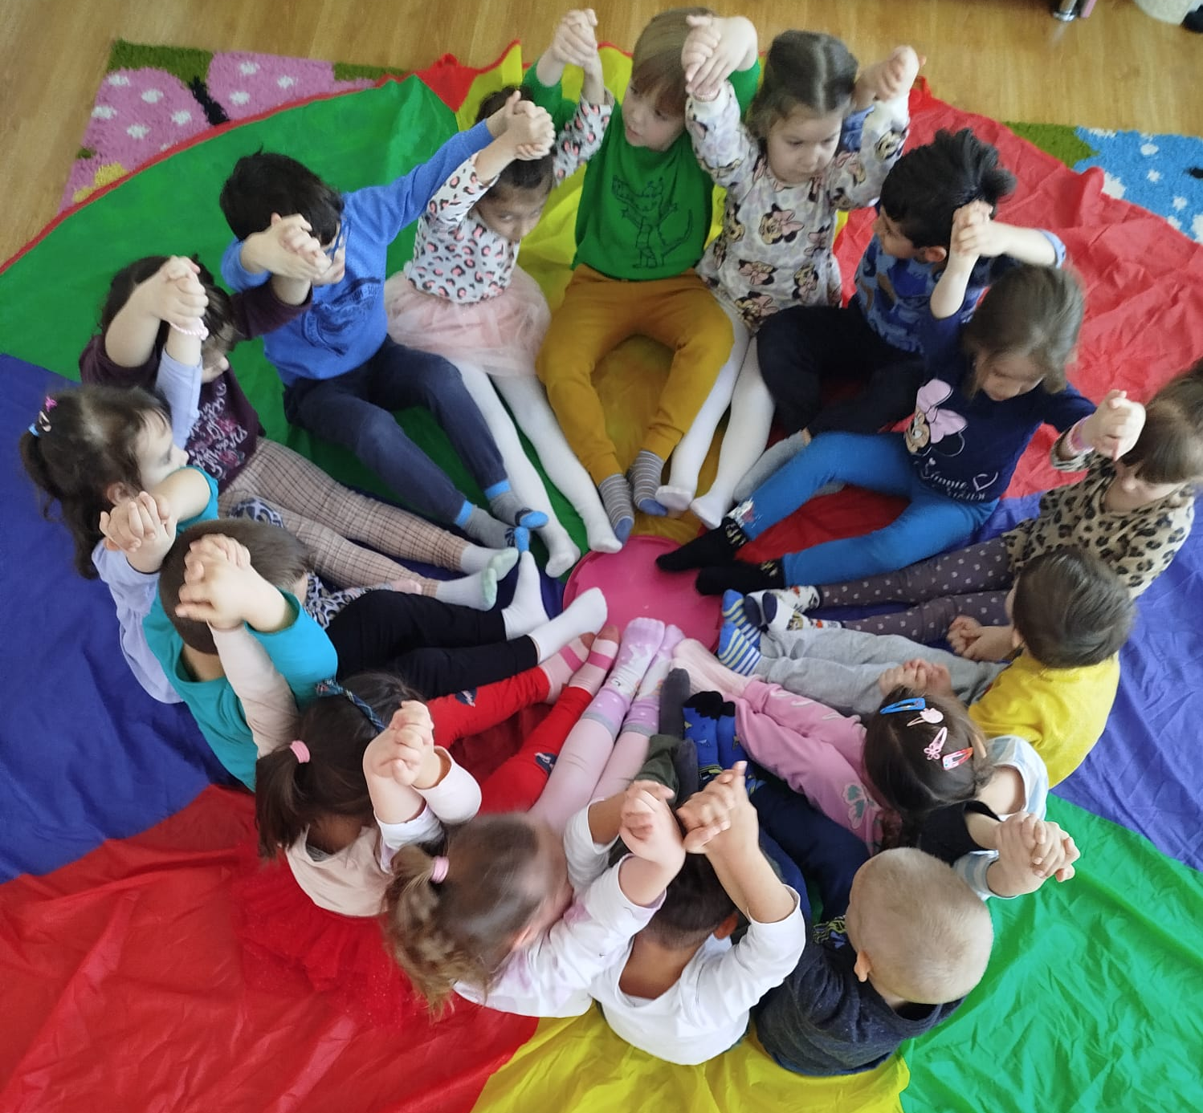
„Pușculița” - cântec
„Global Money Week”
– ramă tablou / lucrare colectivă”

Slide 5
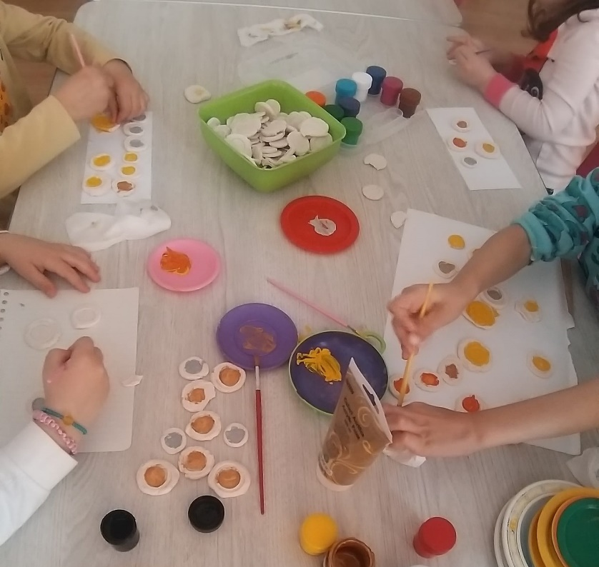
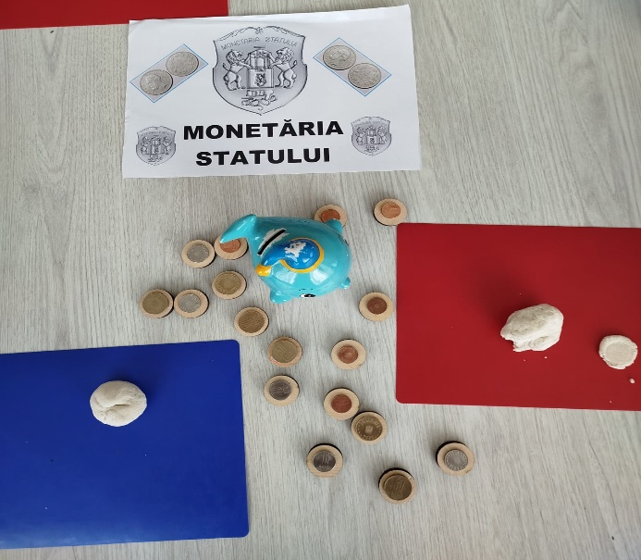
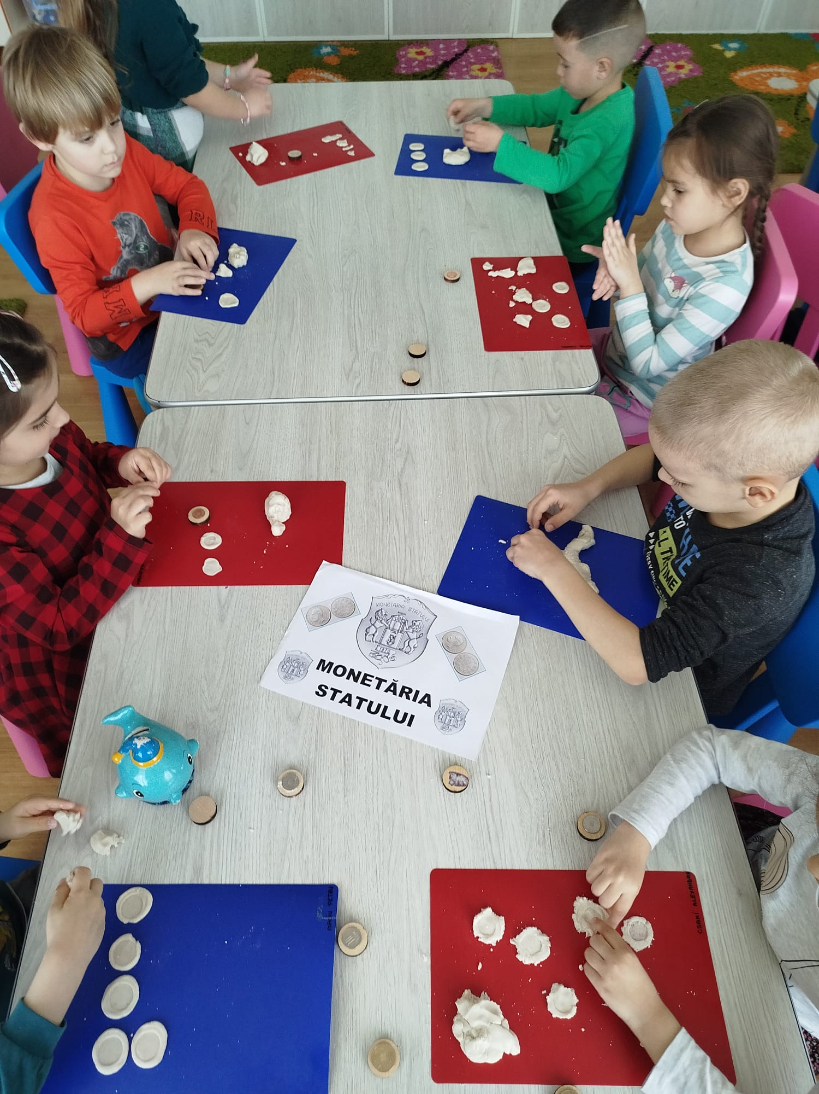
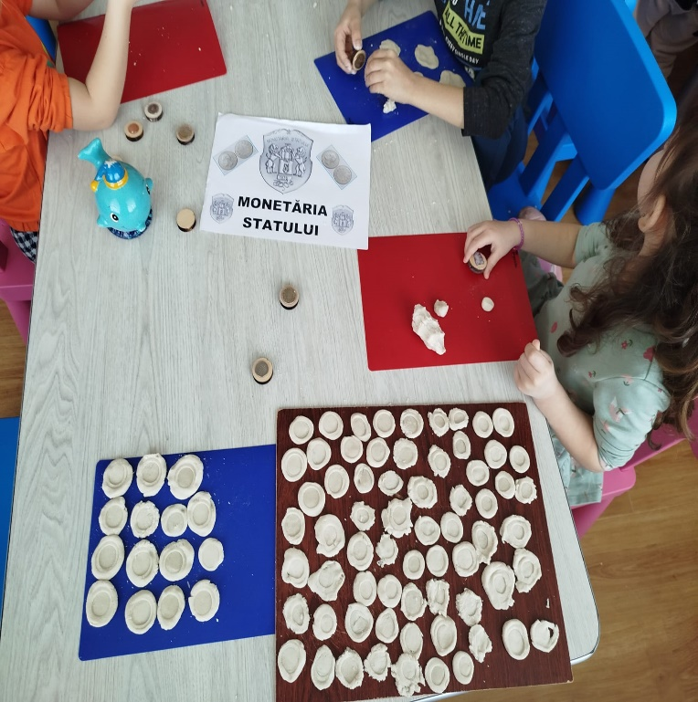
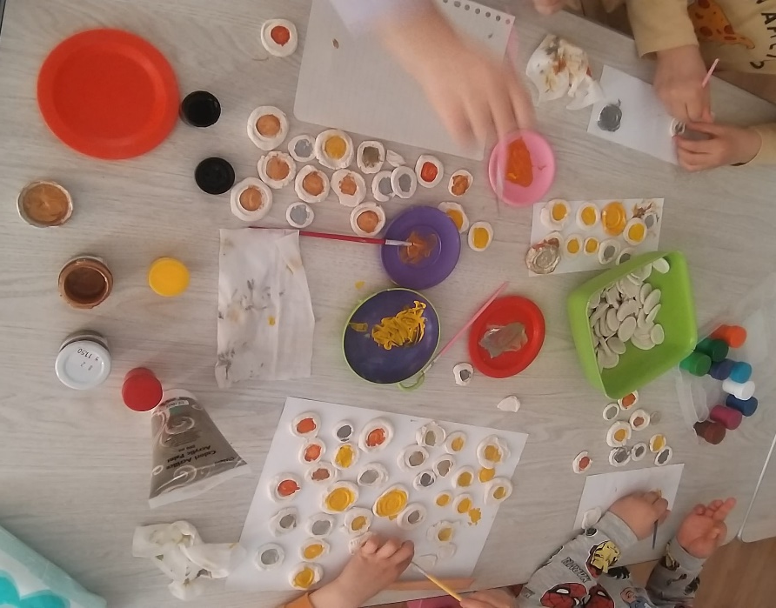
„Monetăria statului”
– realizare monede din aluat sărat

Slide 6
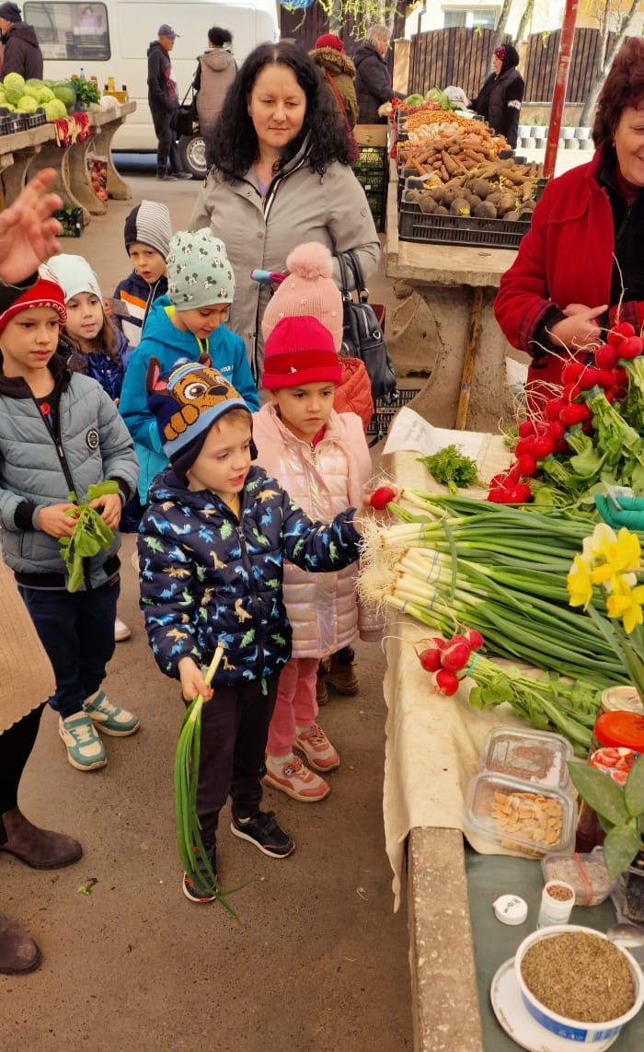
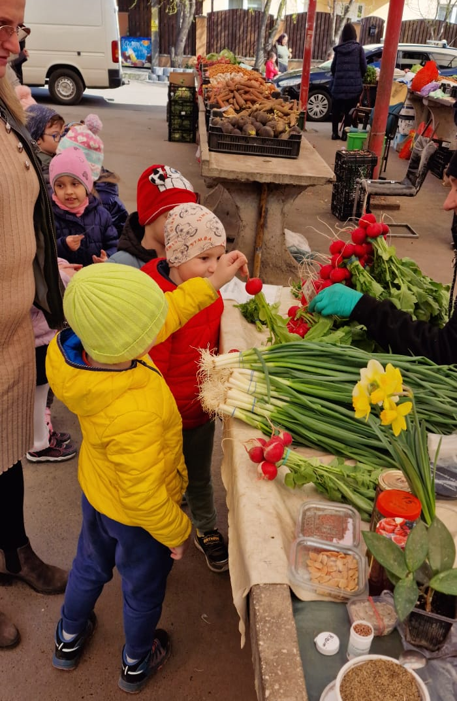
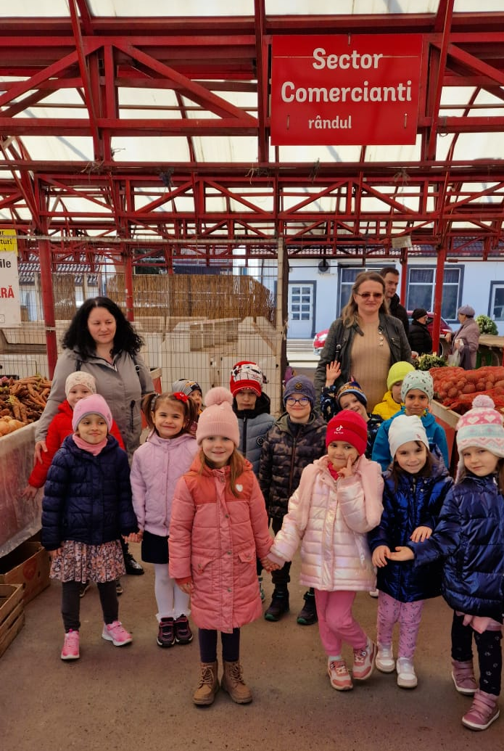
„La piață”

Slide 7
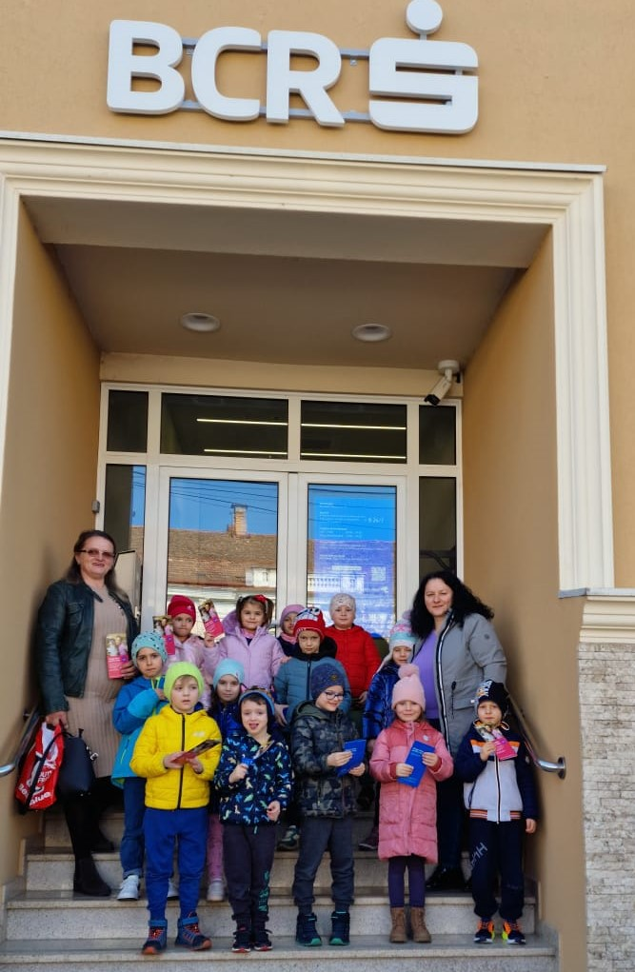
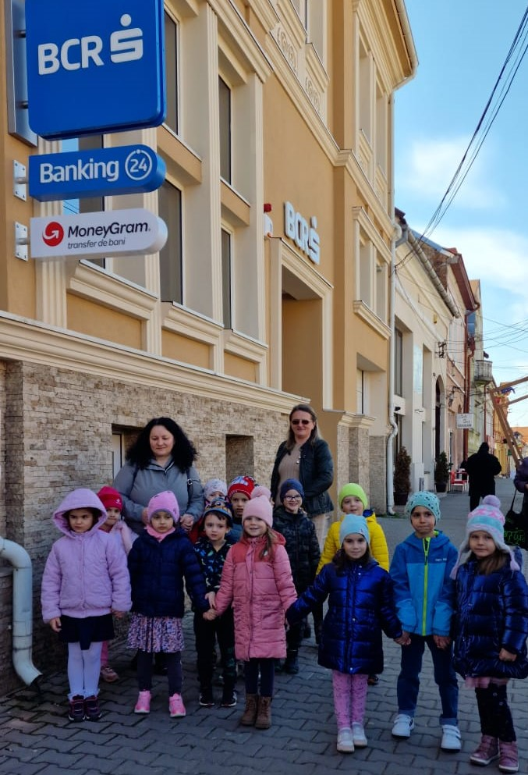
„Vizită la BCR – sucursala Reghin”

